Slide 1
E-commerce w obszarach miejskich - problemy i wyzwania dostaw na Allegro.pl Jakub Kaczmarski 12.09.2018

Slide 2
Agenda
O potrzebach i wyborach klientów Allegro.pl - na przykładzie małych i dużych miast - z jakimi problemami borykają się klienci, jak Allegro.pl chce i może im pomóc oraz jakie stoją wyzwania przed rynkiem e-commerce w roku 2018 i 2019

Slide 3
Wstęp
O mnie
O Allegro
O dostawach na Allegro (zakup na żywo)

Slide 4
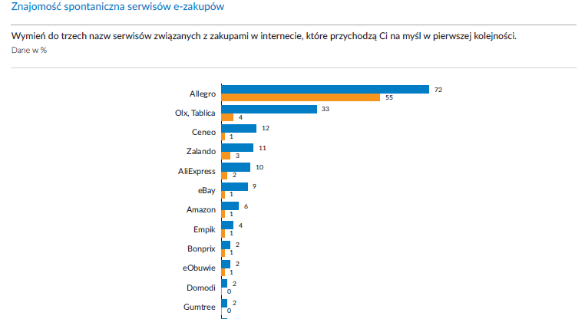
Allegro

Slide 5
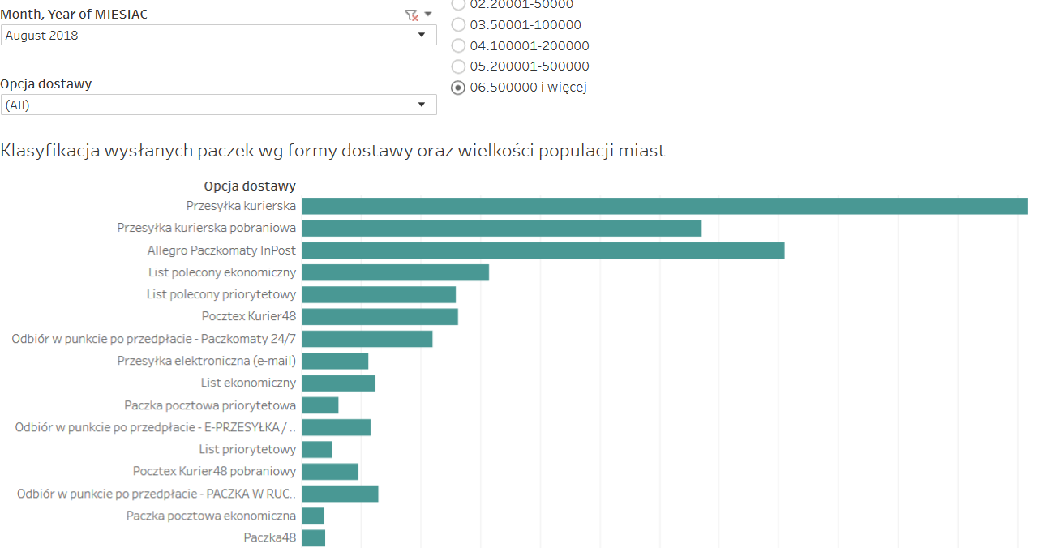
Wybierane metody dostawy

Slide 6
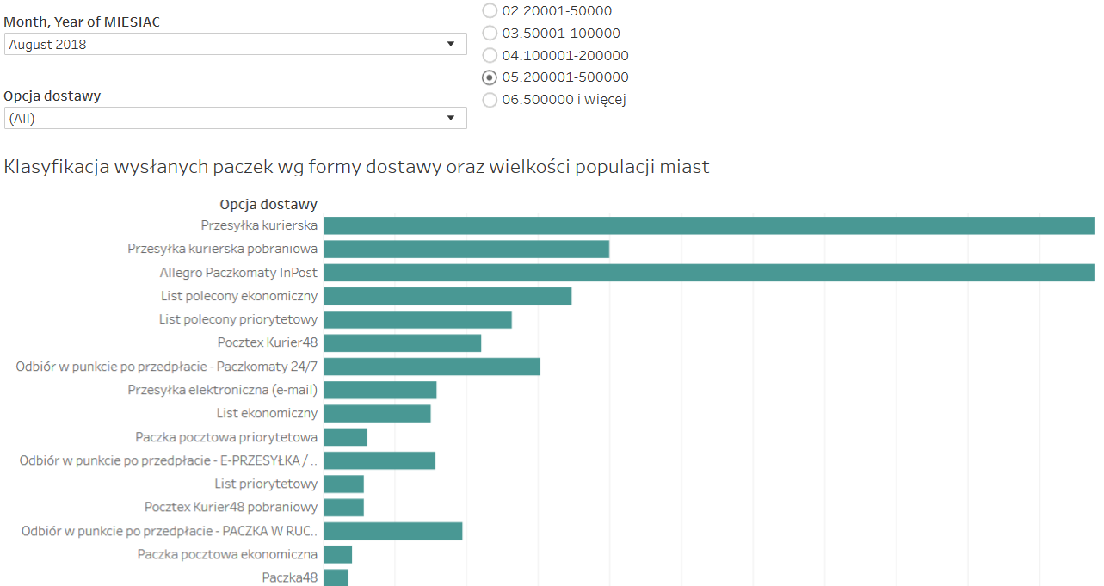
Wybierane metody dostawy

Slide 7
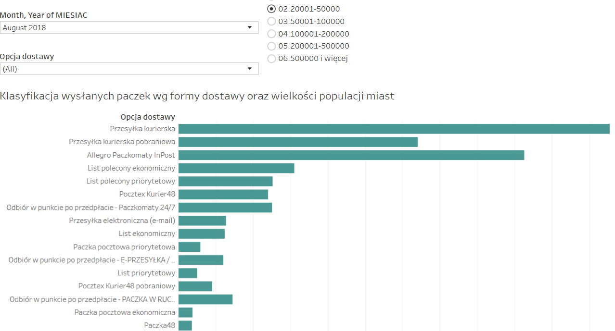
Wybierane metody dostawy

Slide 8
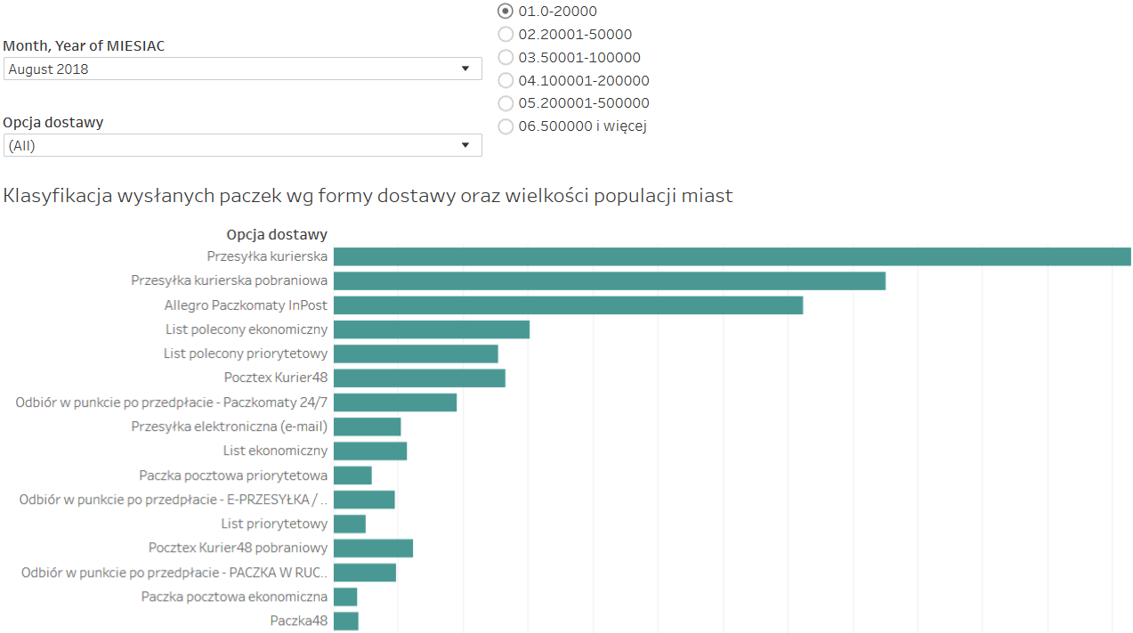
Wybierane metody dostawy

Slide 9
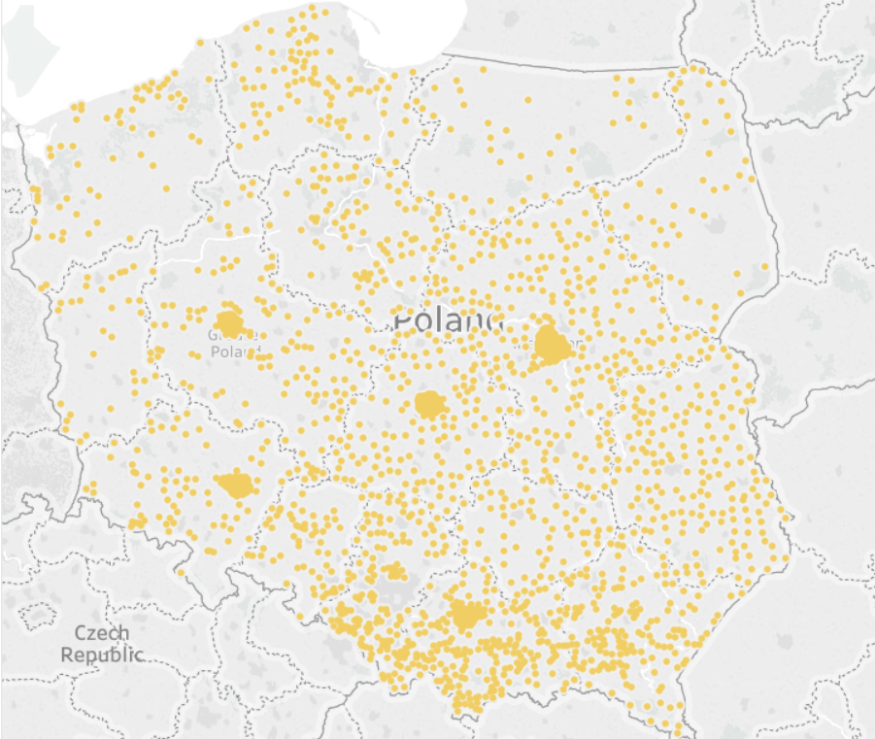
Przesyłki kurierskie

Slide 10
Punkty odbioru a kurierzy
Czas i miejsce odbioru
Powiększanie sieci punktów odbioru
Koszty ostatniej mili
Łączenie usług i zakupów z odbiorem
Wielkość przesyłek
Jakość kurierów, nasycenie rynku

Slide 11
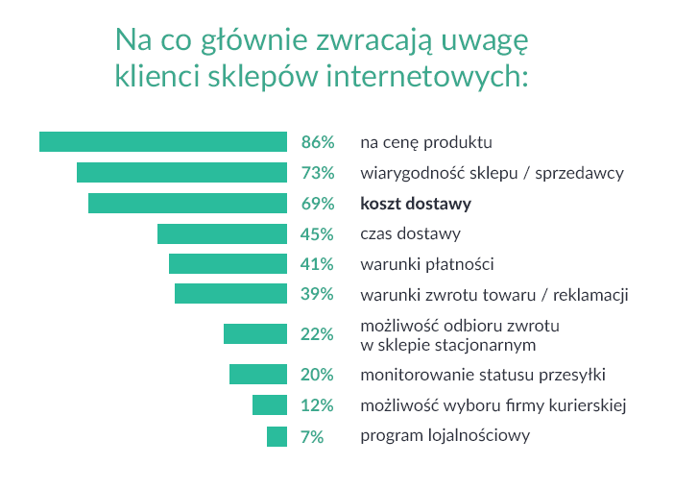
Oczekiwania klientów

Slide 12
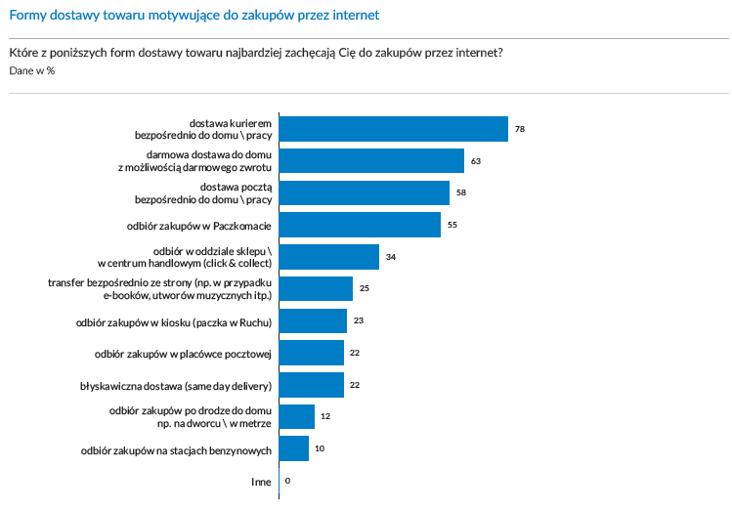
Dostawy a motywacje do zakupów

Slide 13
Wyzwania dla Allegro
Różnorodność i jakość sprzedających
Niejednorodność sposobów dostawy - różne koszty dostawy i różne warunki dostawy (czas, jakość)
Odpowiedzialność za dostawę, siła negocjacyjna
Różnorodność kupujących – ich oczekiwań i potrzeb, uśrednianie potrzeb szkodliwe dla klienta!

Slide 14
Allegro Smart!

Slide 15
Przyszłość (bliska)
Darmowa dostawa (lub bardzo tania), darmowe zwroty (?)
Bardzo szybka dostawa (same day) w obrębie miast
Więcej punktów odbioru, dalsze problemy z kurierką, wzrost kosztów dostawy
Standaryzacja dostaw vs dostawy krojone na miarę dla klienta
Geolokalizacja i personalizacja dostaw

Slide 16
Co chce klient w mieście?
Szybkie dostawy – łatwość dojazdu i parkowania – rowery? motory? inne?
Ograniczenia używania dronów w mieście
Kurier dopasowany do realnych godzin pracy (wieczór!)
Kurier w sobotę i niedzielę oraz okna czasowe dostaw
(Dobra) współpraca kuriera z klientem

Slide 17
Ale jak to zrobić?

Slide 18
Q&A

Slide 19
Dziękuję.

